Slide 1
NumPy
ภาควิชาวิศวกรรมคอมพิวเตอร์
จุฬาลงกรณ์มหาวิทยาลัย
๒๕๖๒

Slide 2
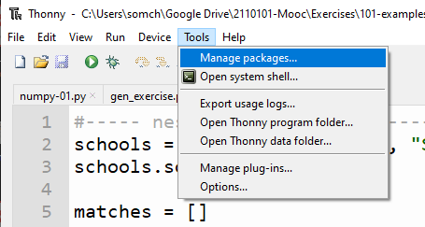
NumPy
ชุดคำสั่งเพื่อการประมวลผลในงานทางวิทยาศาสตร์
เขียนง่าย สั้น และทำงานเร็วมาก
https://www.numpy.org/
ไม่ได้มากับ Python ต้องติดตั้งเพิ่ม
C:\>pip install numpy

Slide 3



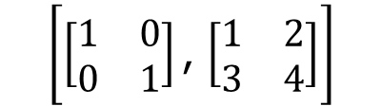



การเก็บข้อมูล: NumPy Array
Array: คือการเก็บข้อมูลเป็นแถวลำดับเรียงกันไป คล้ายลิสต์ แต่มีข้อแตกต่าง เช่น
ทุกช่องในอาเรย์เก็บข้อมูลเดียวกันหมด (มักเก็บจำนวน)
เก็บข้อมูลได้หลายมิติ
1 มิติ : vector [1, 2, 3, 4]
2 มิติ : matrix
n มิติ : tensor
ใช้ tuple เป็น index เพื่อใช้ข้อมูลในอาเรย์ เช่น a เป็นอาเรย์ 2 มิติ เขียน a[(1,2)] หรือจะเขียน a[1,2] ก็ได้
มี operators และ methods ให้ใช้งานมากมาย
$$\left[\begin{matrix}1 & 0 \\ 0 & 1\end{matrix}\right]$$
$$\left[\left[\begin{matrix}1 & 0 \\ 0 & 1\end{matrix}\right]\text{,} \left[\begin{matrix}1 & 2 \\ 3 & 4\end{matrix}\right]\right]$$

Slide 4
List vs. NumPy Array: ระยะทางทุกคู่จุด
def all_pair_distances(points):
# points เป็น nested list เช่น[[0,0],[0,3],[4,0]
n = len(points)
D = [[0.0]*n for i in range(n)]
for i in range(n):
for j in range(i+1, n):
dx = points[i][0] – point[j][0]
dy = points[i][1] – point[j][1]
D[i][j] = D[j][i] = (dx**2 + dy**2)**0.5
return D
List
def all_pair_distances(points):
# points เป็น NumPy array
n = len(points)
X = points[:, 0]
Y = points[:, 1]
dX = X – X.reshape(n,1)
dY = Y – Y.reshape(n,1)
D = (dX**2 + dY**2)**0.5
return D
NumPy Array
การทดลอง n = 2000
List: 5.44 s.
NumPy: 0.337 s.
เข้าใจง่ายกว่า & ทำงานเร็วกว่ามาก

Slide 5
NumPy Array ใน 2110101 (นิดเดียว)
การสร้างอาเรย์แบบต่าง ๆ
indexing
element-wise operations
broadcasting
ฟังก์ชันที่น่าสนใจ (sum, min, max, argmin, argmax, mean, std, dot)

Slide 6
การสร้างอาเรย์
import numpy as np
a = np.array([1,2,3,4]) # สร้างจากลิสต์
b = np.array([[1,2],[3,4]],float) # สร้างจากลิสต์
c = np.ndarray( (2,3) ) # สร้างตามขนาด ค่าไม่รู้
d = np.ndarray( (2,3), int)
e = np.zeros( (2,3), int) # สร้างตามขนาด ค่า 0 หมด
f = np.ones( (2,3), int) # สร้างตามขนาด ค่า 1 หมด
g = np.zeros_like (f, float) # ขนาดเหมือน f ค่า 0 หมด
h = np.ones_like( e, float) # ขนาดเหมือน e ค่า 1 หมด
I = np.identity( 4, int) # identity matrix ขนาด 4x4
x = np.arange(0.0, 1.0, 0.1) # [0.0, 0.1, 0.2, ..., 0.9]
int ก็ได้, float ก็ได้ (range ได้แค่ int)

Slide 7
array.shape
array.shape คืน tuple บอกรายละเอียดของมิติ
a = np.ones( (3, 4) ) จะได้ a.shape เป็น (3, 4)
a.shape[0] คือ 3 เป็นจำนวนแถว
a.shape[1] คือ 4 เป็นจำนวนคอลัมน์
len( array.shape ) เป็นขนาดของมิติ
a = np.ones( (3, 4) ) จะได้ len( a.shape ) เป็น 2

Slide 8

array.reshape( newshape )
นำข้อมูลใน array มาจัดรูปแบบให้ตรงตาม shape
a = np.arange(8) # [0 1 2 3 4 5 6 7]
b = a.reshape((2,4)) # [[0 1 2 3],
[4 5 6 7]]
c = b.reshape((4,2)) # [[0 1],
[2 3],
[4 5],
[6 7]]
d = c.reshape(8) # [0 1 2 3 4 5 6 7]
d = c.reshape((2,3)) # ทำไม่ได้

Slide 9





array.T
a.T คือ transpose ของอาเรย์ a
a มี 1 มิติ, a.T เหมือน a
a มี 2 มิติ, a.T คือ transpose ของเมทริกซ์ a
a = np.arange(8)
print(a)
print(a.T)
b = a.reshape((2,4))
print(b)
print(b.T)
c = a.reshape((1,8))
print(c)
print(c.T)
[0 1 2 3 4 5 6 7]
[0 1 2 3 4 5 6 7]
[[0 1 2 3]
[4 5 6 7]]
[[0 4]
[1 5]
[2 6]
[3 7]]
[[0 1 2 3 4 5 6 7]]
[[0]
[1]
[2]
[3]
[4]
[5]
[6]
[7]]
ข้อสังเกต: a ไม่เหมือน c (shape ไม่เหมือน)

Slide 10
Indexing
ใช้ tuple ระบุตำแหน่งในอาเรย์
import numpy as np
def count_ones( A ):
c = 0
for i in range( A.shape[0] ):
for j in range( A.shape[1] ):
if A[i,j] == 1:
c += 1
return c
เขียน A[i, j] เหมือนกับ A[(i, j)]
เดี๋ยวจะรู้ว่าการนับจำนวน 1 ใน A เขียน np.sum(A==1) ก็พอ

Slide 11
Slicing: start : stop : step
รูปแบบ: A[ เลือกแถว , เลือกคอลัมน์ ]
ระวัง: A[ เลือกแถว ][ ตรงนี้ไม่ใช่เลือกคอลัมน์ ]
a = [[1,2,3],[4,5,6],[7,8,9],[10,11,12]]
print( a[::2] ) # [[1,2,3], [7,8,9]]
print( a[::2][::2] ) # [[1,2,3]]
A = np.array(a)
print( A[::2] ) # [[1 2 3]
# [7 8 9]]
print( A[::2][::2] ) # [[1 2 3]]
print( A[::2, ::2] ) # [[1 3]
เลือกแถวคู่ คอลัมน์คู่ # [7 9]]
print( A[::-1, ::-1] ) # [[12 11 10]
[ 9 8 7]
[ 6 5 4]
[ 3 2 1]]

Slide 12
Fancy Indexing
# a = [0,10,20,30,40,50,60,70,80,90]
a = np.arange(0, 100, 10)
b = a[0::2] # b = [0 20 40 60 80]
c = a[ [8,1,9,0] ] # c = [80 10 90 0]
d = c[ [True,False,False,True] ] # d=[80 0]
A = np.array([[1,2,3],[4,5,6],[7,8,9],[0,1,0]])
B = A[ [1,3,2], [2,0,1] ]
#
# A[1,2], A[3,0], A[2,1] B = [6 0 8]

Slide 13
แบบฝึกหัด
# A is a 2-d array
def get_column_from_bottom_to_top( A, c ):
return ________________ # บรรทัดเดียว
def get_odd_rows( A ):
return ________________ # บรรทัดเดียว
def get_even_rows_last_column( A ):
return ________________ # บรรทัดเดียว
def get_diagonal1( A ): # A is a square matrix
_______________________
return ________________ # สองบรรทัด
def get_diagonal2( A ): # A is a square matrix
_______________________
return ________________ # สองบรรทัด

Slide 14
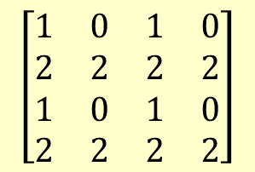
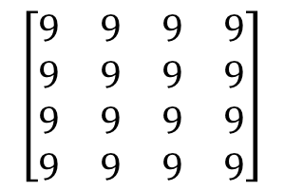
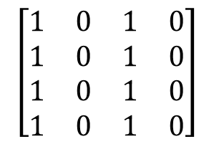


การนำค่าสเกล่าร์ใส่ในอาเรย์
ใส่ค่าสเกล่าร์ให้กับทุกช่องทางซ้ายของ =
A = np.zeros(8)
A[2:5] = 9
[0 0 9 9 9 0 0 0]
A = np.ndarray((4,4), int)
A[:, :] = 9
$$\left[\begin{matrix}9 & 9 & 9 & 9 \\ 9 & 9 & 9 & 9 \\ 9 & 9 & 9 & 9 \\ 9 & 9 & 9 & 9\end{matrix}\right]$$
นำ 9 ใส่$ทุกแถว, ทุกคอลัมน์$
$$\left[\begin{matrix}1 & 0 & 1 & 0 \\ 2 & 2 & 2 & 2 \\ 1 & 0 & 1 & 0 \\ 2 & 2 & 2 & 2\end{matrix}\right]$$
B = np.zeros((4,4), int)
B[:, 0::2] = 1
B[1::2, :] = 2
$$\left[\begin{matrix}1 & 0 & 1 & 0 \\ 1 & 0 & 1 & 0 \\ 1 & 0 & 1 & 0 \\ 1 & 0 & 1 & 0\end{matrix}\right]$$
ใส่ 1 ใน$คอลัมน์คู่ของทุกแถว$
ใส่ 2 ใน$แถวคี่ของทุกคอลัมน์$

Slide 15
การคำนวณแต่ละค่าในอาเรย์กับค่าสเกล่าร์
คำนวณให้ตัวต่อตัว และคืนผลเป็นอาเรย์
a = np.array( [1, 2, 3, 4, 5] )
b = a + 1 # [2 3 4 5 6]
c = a**2 + 1 # [2 5 10 17 26]
d = a/2 # [0.5 1.0 1.5 2.0 2.5]
def toCM( inches ):
return inches * 2.54
d = np.array([0, 10, 12, 100])
print(toCM(d))
[ 0. 25.4 30.48 254. ]

Slide 16



หลายฟังก์ชันที่มีใน math มีใน numpy ด้วย
a = np.array( [10, 100, 1000, 10000] )
b = np.log10(a) # [1., 2., 3., 4.]
c = np.array( [np.pi, 2*np.pi, 3*np.pi] )
d = np.sin(c/2)
# [ 1.0000000e+00, 1.2246468e-16, -1.0000000e+00]

Slide 17
การเปรียบเทียบค่าในอาเรย์กับสเกล่าร์
เปรียบเทียบให้ตัวต่อตัว และคืนผลเป็นอาเรย์ True/False
a = np.array( [1, 2, 3, 4] )
b = a > 3 # ได้ [False False False True]
c = a%2 == 1 # ได้ [True False True False]
ต้องการนับจำนวนเลขคี่ในอาเรย์ a
def count_odds( a ):
return sum( a%2 == 1 )
def get_odds( a ):
return a[ a%2 == 1 ] # เลือกเฉพาะช่องที่ True
def get_odd_positions( a ):
pos = np.arange(a.shape[0])
return pos[ a%2 == 1 ]
ใน Python True มีค่า 1 False มีค่า 0

Slide 18
แบบฝึกหัด
def toCelsius( f ):
# f = [ temperature in Fahrenheit, ...]
def BMI( wh ):
# [[w1,h1], [w2,h2], ...]
def distanceTo( P, p )
# distance from p to all points in P

Slide 19
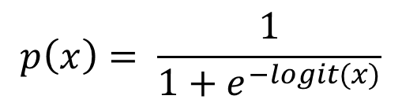

แบบฝึกหัด: Logistic Regression
สูตรทำนายโอกาส p(x) ที่นักเรียน x เรียนผ่านวิชาหนึ่งจากจำนวนโจทย์ที่ทำ (x₀) กับเกรดเฉลี่ยที่มี (x₁)
$$p\left(x\right)= \frac{1}{1+e^{−logit(x)}}$$
$$logit(x)=−3.98+0.1x_{0}+0.5x_{1}$$
จงเขียนโปรแกรมอ่านจำนวนโจทย์และเกรดเฉลี่ยของนักเรียนกลุ่มหนึ่ง เพื่อคำนวณผลการทำนาย

Slide 20
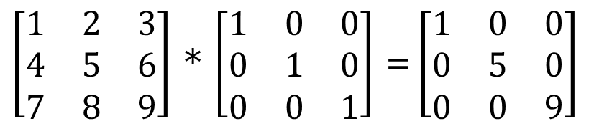
Element-Wise Operations
x = [1,2,3]
y = [4,5,6]
z = x + y # concatenation → [1,2,3,4,5,6]
u = np.array([1,2,3])
v = np.array([4,5,6])
w = u + v # element-wise addition
# [1+4 2+5 3+6] = [5 7 9]
A = np.array([[1,2,3], [4,5,6], [7,8,9]])
I = np.identity(A.shape[0],int)
B = I*A # element-wise multiplication
$\left[\begin{matrix}1 & 2 & 3 \\ 4 & 5 & 6 \\ 7 & 8 & 9\end{matrix}\right]$ * $\left[\begin{matrix}1 & 0 & 0 \\ 0 & 1 & 0 \\ 0 & 0 & 1\end{matrix}\right]$ = $\left[\begin{matrix}1 & 0 & 0 \\ 0 & 5 & 0 \\ 0 & 0 & 9\end{matrix}\right]$

Slide 21
Element-Wise Logical Operators
[ True, True, False, False ] and [ False, True, True, False ]
[ True, True, False, False ] or [ False, True, True, False ]
not [ False, True, True, False ]
[ True True False False ] & [ False True True False ]
[ True True False False ] | [ False True True False ]
~ [ False True True False ]
ต้องใช้เครื่องหมาย &, |, ~ สำหรับการทำ and, or, not แบบตัวต่อตัว

Slide 22
Element-Wise Logical Operators
a = np.array( [9, 3, 0, 2, 6] )
b = a[ a < 5 ]
b = a[ [False, True, True, True, False] ]
#[ 3, 0, 2 ]
b = a[ 2 < a < 5 ] # ผิด
b = a[ 2 < a and a < 5 ] # ผิด
b = a[ 2 < a & a < 5 ] # ผิด
b = a[(2 < a) & (a < 5)] # Ok
#a[[T,T,F,F,T] & [F,T,T,T,F]]
#a[ [F,T,F,F,F] ]
# [3]

Slide 23
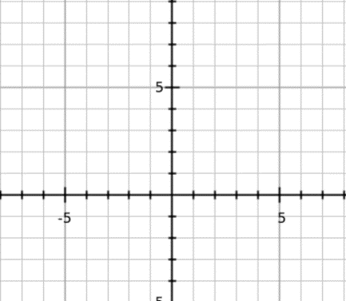
ตัวอย่าง : Matrix Translation
x y
[[-7 2]
[-5 7]
[-1 0]]
M1
M2
[[ 0 -1]
[ 2 4]
[ 6 -3]]
ต้องการย้ายทุกจุดไปทางขวา 7, ลงล่าง 3 คือบวกทุดจุดด้วย [7, -3]
M1 = np.array([ [-7,2],[-5,7],[-1,0] ])
T = np.array([ [7,-3],[7,-3],[7,-3] ])
M2 = M1 + T
[[-7 2]
[-5 7]
[-1 0]]
[[7 -3]
[7 -3]
[7 -3]]
[[ 0 -1]
[ 2 4]
[ 6 -3]]
+ ได้
มีวิธีง่ายกว่านี้ โปรดติดตาม...

Slide 24
แบบฝึกหัด
def sum_2_rows( M ):
def sum_left_right( M ):
def sum_upper_lower( M ):
def sum_4_quadrants( M ):
def sum_4_cells( M ):
........................
........
........
........

Slide 25
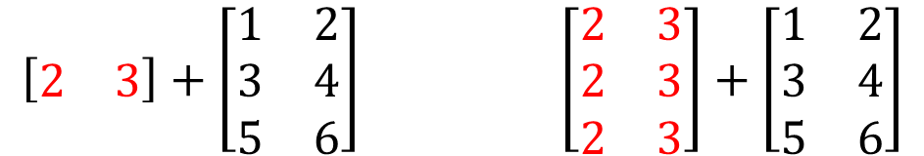
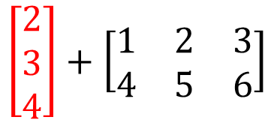
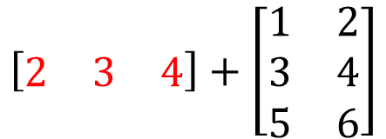
Broadcasting
เมื่อนำอาเรย์ 2 ตัวมาคำนวณแบบ element-wise แต่อาเรย์ทั้งสองมีขนาดไม่เท่ากัน
ระบบจะ broadcast อาเรย์ตัวเล็ก (หรืออาจทำทั้งสองตัว) ให้มีขนาดเท่ากันก่อนทำงาน
แต่บางครั้งก็ broadcast ไม่ได้
$$\left[\begin{matrix}2 & 3\end{matrix}\right]+\left[\begin{matrix}1 & 2 \\ 3 & 4 \\ 5 & 6\end{matrix}\right] \left[\begin{matrix}2 & 3 \\ 2 & 3 \\ 2 & 3\end{matrix}\right]+\left[\begin{matrix}1 & 2 \\ 3 & 4 \\ 5 & 6\end{matrix}\right]$$
$$\left[\begin{matrix}2 & 3 & 4\end{matrix}\right]+\left[\begin{matrix}1 & 2 \\ 3 & 4 \\ 5 & 6\end{matrix}\right]$$
$$\left[\begin{matrix}2 \\ 3 \\ 4\end{matrix}\right]+\left[\begin{matrix}1 & 2 & 3 \\ 4 & 5 & 6\end{matrix}\right]$$

Slide 26
ตัวอย่าง: Matrix Translation
x y
[[-7 2]
[-5 7]
[-1 0]]
M1
M2
[[ 0 -1]
[ 2 4]
[ 6 -3]]
ต้องการย้ายทุกจุดไปทางขวา 7, ลงล่าง 3 คือบวกทุดจุดด้วย [7, -3]
M1 กับ T มีขนาดเท่ากัน
M1 = np.array([ [-7,2],[-5,7],[-1,0] ])
T = np.array([ [7,-3],[7,-3],[7,-3] ])
M2 = M1 + T
เขียนแค่นี้ก็พอ
M2 = M1 + np.array( [7, -3] )
[[-7 2]
[-5 7] + [7, -3]
[-1 0]]
[[-7 2]
[-5 7]
[-1 0]]
[[7 -3]
[7 -3]
[7 -3]]
+

Slide 27
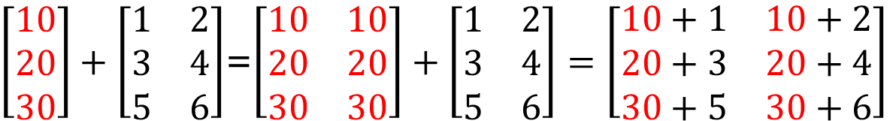
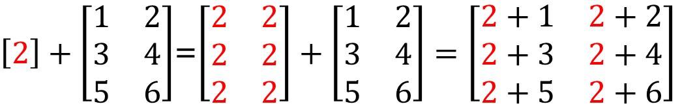
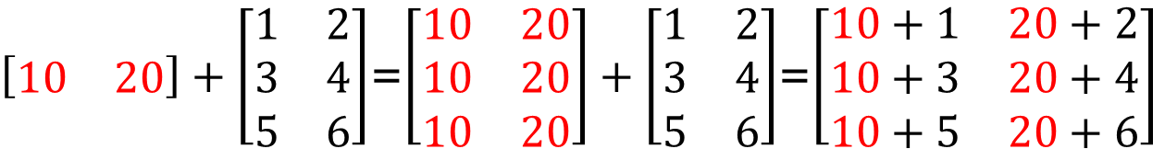
ตัวอย่าง: broadcast ตัวเล็ก
x = np.array([[1,2],[3,4],[5,6]])
u = np.array([2]) + x
$\left[2\right]+\left[\begin{matrix}1 & 2 \\ 3 & 4 \\ 5 & 6\end{matrix}\right]$=$\left[\begin{matrix}2 & 2 \\ 2 & 2 \\ 2 & 2\end{matrix}\right]+\left[\begin{matrix}1 & 2 \\ 3 & 4 \\ 5 & 6\end{matrix}\right]=\left[\begin{matrix}2+1 & 2+2 \\ 2+3 & 2+4 \\ 2+5 & 2+6\end{matrix}\right]$
w = np.array([10 20]) + x
$\left[\begin{matrix}10 & 20\end{matrix}\right]+\left[\begin{matrix}1 & 2 \\ 3 & 4 \\ 5 & 6\end{matrix}\right]$=$\left[\begin{matrix}10 & 20 \\ 10 & 20 \\ 10 & 20\end{matrix}\right]+\left[\begin{matrix}1 & 2 \\ 3 & 4 \\ 5 & 6\end{matrix}\right]$=$\left[\begin{matrix}10+1 & 20+2 \\ 10+3 & 20+4 \\ 10+5 & 20+6\end{matrix}\right]$
v = np.array([[10],[20],[30]]) + x
$\left[\begin{matrix}10 \\ 20 \\ 30\end{matrix}\right]+\left[\begin{matrix}1 & 2 \\ 3 & 4 \\ 5 & 6\end{matrix}\right]$=$\left[\begin{matrix}10 & 10 \\ 20 & 20 \\ 30 & 30\end{matrix}\right]+\left[\begin{matrix}1 & 2 \\ 3 & 4 \\ 5 & 6\end{matrix}\right]=\left[\begin{matrix}10+1 & 10+2 \\ 20+3 & 20+4 \\ 30+5 & 30+6\end{matrix}\right]$

Slide 28



ตัวอย่าง: broadcast ตัวเล็ก ให้เท่าตัวใหญ่
x = np.array([[1,2],[3,4],[5,6]])
u = np.array([2]) + x
$$\left[\begin{matrix}2 & 2 \\ 2 & 2 \\ 2 & 2\end{matrix}\right]+\left[\begin{matrix}1 & 2 \\ 3 & 4 \\ 5 & 6\end{matrix}\right]$$
$$\left[\begin{matrix}2+1 & 2+2 \\ 2+3 & 2+4 \\ 2+5 & 2+6\end{matrix}\right]$$
$$\left[2\right] +\left[\begin{matrix}1 & 2 \\ 3 & 4 \\ 5 & 6\end{matrix}\right]$$
(1)
(3, 2)
(3, 2)
(3, 2)

Slide 29



ตัวอย่าง: broadcast ตัวเล็ก ให้เท่าตัวใหญ่
x = np.array([[1,2],[3,4],[5,6]])
w = np.array([10 20]) + x
$$\left[\begin{matrix}10+1 & 20+2 \\ 10+3 & 20+4 \\ 10+5 & 20+6\end{matrix}\right]$$
$$\left[\begin{matrix}10 & 20 \\ 10 & 20 \\ 10 & 20\end{matrix}\right]+\left[\begin{matrix}1 & 2 \\ 3 & 4 \\ 5 & 6\end{matrix}\right]$$
$$\left[\begin{matrix}10 & 20\end{matrix}\right]+\left[\begin{matrix}1 & 2 \\ 3 & 4 \\ 5 & 6\end{matrix}\right]$$
(2)
(3, 2)
(3, 2)
(3, 2)

Slide 30



ตัวอย่าง: broadcast ตัวเล็ก ให้เท่าตัวใหญ่
x = np.array([[1,2],[3,4],[5,6]])
v = np.array([[10],[20],[30]]) + x
$$\left[\begin{matrix}10 \\ 20 \\ 30\end{matrix}\right] +\left[\begin{matrix}1 & 2 \\ 3 & 4 \\ 5 & 6\end{matrix}\right]$$
$$\left[\begin{matrix}10+1 & 10+2 \\ 20+3 & 20+4 \\ 30+5 & 30+6\end{matrix}\right]$$
$$\left[\begin{matrix}10 & 10 \\ 20 & 20 \\ 30 & 30\end{matrix}\right]+\left[\begin{matrix}1 & 2 \\ 3 & 4 \\ 5 & 6\end{matrix}\right]$$
(3, 1)
(3, 2)
(3, 2)
(3, 2)

Slide 31
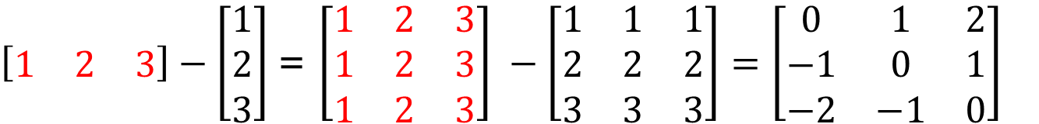
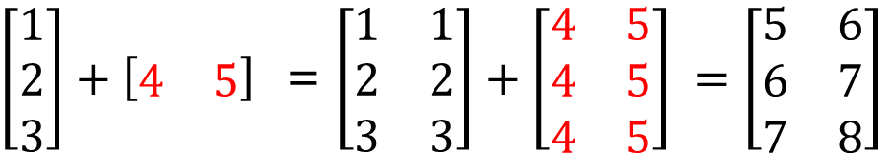
ตัวอย่าง: broadcast ทั้ง 2 ตัว
$\left[\begin{matrix}1 \\ 2 \\ 3\end{matrix}\right]+\left[\begin{matrix}4 & 5\end{matrix}\right]$ = $\left[\begin{matrix}1 & 1 \\ 2 & 2 \\ 3 & 3\end{matrix}\right]+\left[\begin{matrix}4 & 5 \\ 4 & 5 \\ 4 & 5\end{matrix}\right] =\left[\begin{matrix}5 & 6 \\ 6 & 7 \\ 7 & 8\end{matrix}\right]$
มีอาเรย์ x ต้องการรู้ dx ของทุก ๆ คู่ข้อมูลใน x
$\left[\begin{matrix}1 & 2 & 3\end{matrix}\right]−\left[\begin{matrix}1 \\ 2 \\ 3\end{matrix}\right]$= $\left[\begin{matrix}1 & 2 & 3 \\ 1 & 2 & 3 \\ 1 & 2 & 3\end{matrix}\right] −\left[\begin{matrix}1 & 1 & 1 \\ 2 & 2 & 2 \\ 3 & 3 & 3\end{matrix}\right]=\left[\begin{matrix}0 & 1 & 2 \\ −1 & 0 & 1 \\ −2 & −1 & 0\end{matrix}\right]$
def dx( x ):
xT = x.reshape((x.shape[0],1))
return x - xT

Slide 32
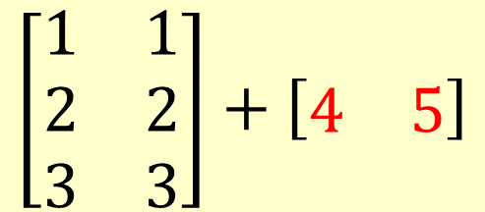
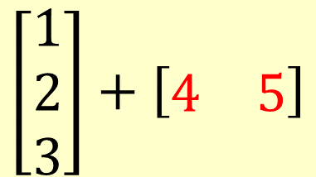
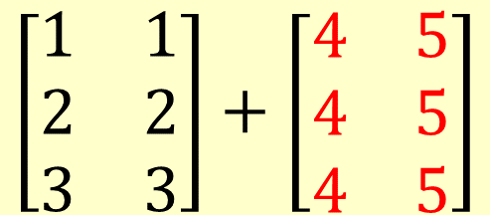
ตัวอย่าง: broadcast ทั้ง 2 ตัว
$$\left[\begin{matrix}1 \\ 2 \\ 3\end{matrix}\right]+\left[\begin{matrix}4 & 5\end{matrix}\right]$$
$$\left[\begin{matrix}1 & 1 \\ 2 & 2 \\ 3 & 3\end{matrix}\right]+\left[\begin{matrix}4 & 5\end{matrix}\right]$$
$$\left[\begin{matrix}1 & 1 \\ 2 & 2 \\ 3 & 3\end{matrix}\right]+\left[\begin{matrix}4 & 5 \\ 4 & 5 \\ 4 & 5\end{matrix}\right]$$
(3, 1)
(2)
(3, 2)
(2)
(3, 2)
(3, 2)

Slide 33
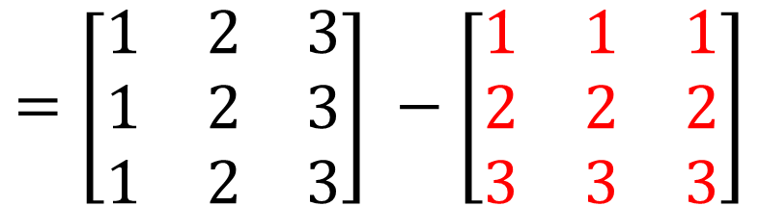
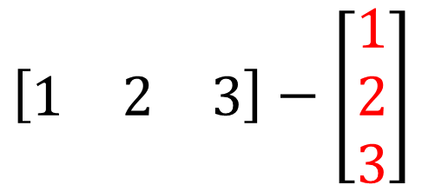

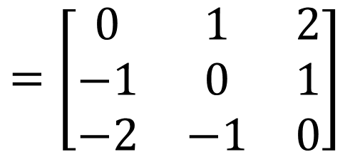
ตัวอย่าง: หาผลต่างของทุกคู่ใน x
$$x=\left[\begin{matrix}1 & 2 & 3\end{matrix}\right]$$
$$\left[\begin{matrix}1 & 2 & 3\end{matrix}\right]−\left[\begin{matrix}1 \\ 2 \\ 3\end{matrix}\right]$$
$$=\left[\begin{matrix}1 & 2 & 3 \\ 1 & 2 & 3 \\ 1 & 2 & 3\end{matrix}\right] −\left[\begin{matrix}1 & 1 & 1 \\ 2 & 2 & 2 \\ 3 & 3 & 3\end{matrix}\right]$$
$$=\left[\begin{matrix}0 & 1 & 2 \\ −1 & 0 & 1 \\ −2 & −1 & 0\end{matrix}\right]$$
def dx( x ):
xT = x.reshape((x.shape[0],1))
return x - xT

Slide 34
แบบฝึกหัด: Outer Product
จงเขียนโปรแกรมสร้างอาเรย์ที่เก็บสูตรคูณแม่ 1 ถึง 12 ข้างล่างนี้ ด้วยคำสั่ง NumPy โดยไม่ต้องใช้วงวน
[[ 1 2 3 4 5 6 7 8 9 10 11 12]
[ 2 4 6 8 10 12 14 16 18 20 22 24]
[ 3 6 9 12 15 18 21 24 27 30 33 36]
[ 4 8 12 16 20 24 28 32 36 40 44 48]
[ 5 10 15 20 25 30 35 40 45 50 55 60]
[ 6 12 18 24 30 36 42 48 54 60 66 72]
[ 7 14 21 28 35 42 49 56 63 70 77 84]
[ 8 16 24 32 40 48 56 64 72 80 88 96]
[ 9 18 27 36 45 54 63 72 81 90 99 108]
[ 10 20 30 40 50 60 70 80 90 100 110 120]
[ 11 22 33 44 55 66 77 88 99 110 121 132]
[ 12 24 36 48 60 72 84 96 108 120 132 144]]

Slide 35
ฟังก์ชันที่น่าสนใจของ NumPy
np.sum
np.max, np.argmax
np.min, np.argmin
np.mean, np.std
np.dot

Slide 36

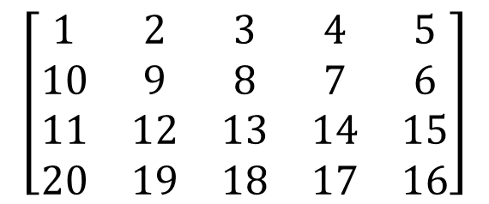
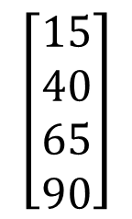
np.sum
a =
$$\left[\begin{matrix}1 & 2 & 3 & 4 & 5 \\ 10 & 9 & 8 & 7 & 6 \\ 11 & 12 & 13 & 14 & 15 \\ 20 & 19 & 18 & 17 & 16\end{matrix}\right]$$
sum
sum
sum
sum
$$\left[\begin{matrix}15 \\ 40 \\ 65 \\ 90\end{matrix}\right]$$
sum sum sum sum sum
np.sum(a, axis=1)
$$\left[\begin{matrix}42 & 42 & 42 & 42 & 42\end{matrix}\right]$$
np.sum(a, axis=0)
np.sum(a) ของทั้งหมดได้ 210

Slide 37
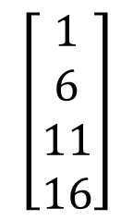

np.min
a =
$$\left[\begin{matrix}1 & 2 & 3 & 4 & 5 \\ 10 & 9 & 8 & 7 & 6 \\ 11 & 12 & 13 & 14 & 15 \\ 20 & 19 & 18 & 17 & 16\end{matrix}\right]$$
min
min
min
min
$$\left[\begin{matrix}1 \\ 6 \\ 11 \\ 16\end{matrix}\right]$$
min min min min min
np.min(a, axis=1)
$$\left[\begin{matrix} 1 & 2 & 3 & 4 & 5\end{matrix}\right]$$
np.min(a, axis=0)
np.min(a) ของทั้งหมดได้ 1
np.max ก็คล้าย np.min แต่ได้ค่ามากสุด

Slide 38
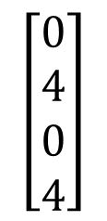

np.argmin
a =
$$\left[\begin{matrix}1 & 2 & 3 & 4 & 5 \\ 10 & 9 & 8 & 7 & 6 \\ 11 & 12 & 13 & 14 & 15 \\ 20 & 19 & 18 & 17 & 16\end{matrix}\right]$$
min
min
min
min
$$\left[\begin{matrix}0 \\ 4 \\ 0 \\ 4\end{matrix}\right]$$
min min min min min
np.argmin(a, axis=1)
$$\left[\begin{matrix} 0 & 0 & 0 & 0 & 0\end{matrix}\right]$$
np.argmin(a, axis=0)
np.argmin(a) ของทั้งหมดได้ 0
np.argmax ก็คล้าย np.argmin แต่ได้ตำแหน่งของค่ามากสุด

Slide 39
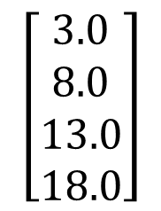

np.mean
a =
$$\left[\begin{matrix}1 & 2 & 3 & 4 & 5 \\ 10 & 9 & 8 & 7 & 6 \\ 11 & 12 & 13 & 14 & 15 \\ 20 & 19 & 18 & 17 & 16\end{matrix}\right]$$
mean
mean
mean
mean
$$\left[\begin{matrix}3.0 \\ 8.0 \\ 13.0 \\ 18.0\end{matrix}\right]$$
mean mean mean mean mean
np.mean(a, axis=1)
$$\left[\begin{matrix} 10.5 & 10.5 & 10.5 & 10.5 & 10.5\end{matrix}\right]$$
np.mean(a, axis=0)
np.mean(a) ของทั้งหมดได้ 10.5
np.std ก็คล้าย np.mean แต่ได้เบี่ยงเบนมาตรฐาน

Slide 40
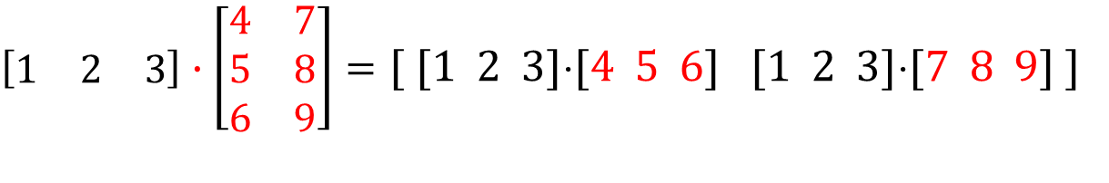
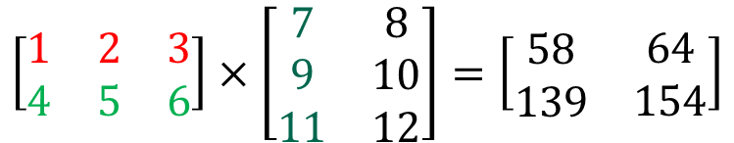

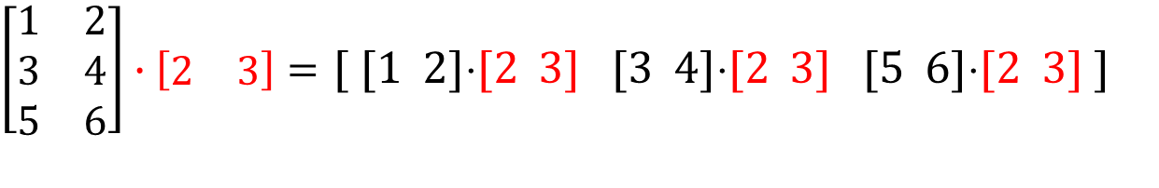


np.dot
np.dot(vector, vector)
np.dot(vector, matrix)
np.dot(matrix, matrix) ก็คือการคูณ matrix
$$\left[\begin{matrix}1 & 2 & 3\end{matrix}\right]∙\left[\begin{matrix}4 & 5 & 6\end{matrix}\right]=1∙4+2∙5+3∙6=2$$
$\left[\begin{matrix}1 & 2 & 3\end{matrix}\right]∙\left[\begin{matrix}4 & 7 \\ 5 & 8 \\ 6 & 9\end{matrix}\right]=$ [ [1 2 3]⋅[4 5 6] [1 2 3]⋅[7 8 9] ]
$$=\left[\begin{matrix}32 & 50\end{matrix}\right]$$
$\left[\begin{matrix}1 & 2 \\ 3 & 4 \\ 5 & 6\end{matrix}\right]∙\left[\begin{matrix}2 & 3\end{matrix}\right]=$ [ [1 2]⋅[2 3] [3 4]⋅[2 3] [5 6]⋅[2 3] ]
$$=\left[\begin{matrix}8 & 18 & 28\end{matrix}\right]$$
$$\left[\begin{matrix}1 & 2 & 3 \\ 4 & 5 & 6\end{matrix}\right]×\left[\begin{matrix}7 & 8 \\ 9 & 10 \\ 11 & 12\end{matrix}\right]=\left[\begin{matrix}\begin{aligned}58 \\ 139\end{aligned} & \begin{aligned}64 \\ 154\end{aligned}\end{matrix}\right]$$

Slide 41
เขียน np.???(a,b) หรือ a.???(b) ก็ได้
import numpy as np
x = np.array([[1,2,3],[4,5,6]])
y = np.array([[7,8],[9,10],[11,12]])
a = np.dot(x, y)
a = x.dot(y)
b = np.sum(x,axis=0)
b = x.sum(axis=0)
c = np.mean(x, axis=1)
c = x.mean(axis=1)
http://cs231n.github.io/python-numpy-tutorial/#numpy

Slide 42
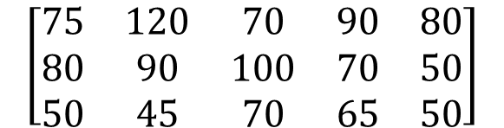

ตัวอย่าง: รายได้รวมในสัปดาห์
ร้านขายอาหารตามสั่งมีราคาอาหารคือ
ข้าวแกง 25 บาท
ข้าวผัด 30 บาท
สุกี้ทะเล 45 บาท
ในสัปดาห์ที่ผ่านมาขายอาหารได้ดังนี้
$$\left[\begin{matrix}25 & 30 & 45\end{matrix}\right]$$
 | จันทร์ | อังคาร | พุธ | พฤหัส | ศุกร์
ข้าวแกง | 75 | 120 | 70 | 90 | 80
ข้าวผัด | 80 | 90 | 100 | 70 | 50
สุกี้ทะเล | 50 | 45 | 70 | 65 | 50
$$\left[\begin{matrix}75 & 120 & 70 & 90 & 80 \\ 80 & 90 & 100 & 70 & 50 \\ 50 & 45 & 70 & 65 & 50\end{matrix}\right]$$
daily income
$$\left[\begin{matrix}25 & 30 & 45\end{matrix}\right]∙\left[\begin{matrix}75 & 120 & 70 & 90 & 80 \\ 80 & 90 & 100 & 70 & 50 \\ 50 & 45 & 70 & 65 & 50\end{matrix}\right]=\left[\begin{matrix}6525 & 7725 & 7900 & 7275 & 5750\end{matrix}\right]$$
weekly income
np.sum( ... ) → 35175

Slide 43
รายงานรายได้ประจำสัปดาห์
ร้านขายอาหารตามสั่งมีราคาอาหารคือ
ข้าวแกง 25 บาท
ข้าวผัด 30 บาท
สุกี้ทะเล 45 บาท
ในสัปดาห์ที่ผ่านมาขายอาหารได้ดังนี้
MO --> 6525
TU --> 7725
WE --> 7900
TH --> 7275
FR --> 5750
weekly income = 35175
daily average = 7035.0
Best sales day = WE
Sales loss on: MO, TH, FR
-------------
Curry Rice --> 10875
Fried Rice --> 11700
Seafood Suki --> 12600
Best menu = Seafood Suki
 | จันทร์ | อังคาร | พุธ | พฤหัส | ศุกร์
ข้าวแกง | 75 | 120 | 70 | 90 | 80
ข้าวผัด | 80 | 90 | 100 | 70 | 50
สุกี้ทะเล | 50 | 45 | 70 | 65 | 50
ขาดทุนเมื่อ < 7500
$$\left[\begin{matrix}6525 & 7725 & 7900 & 7275 & 5750\end{matrix}\right]$$
dailyincomes = np.dot(prices, dailysales)
weeklyincome = np.sum(dailyincomes)
dailyaverage = np.mean(dailyincomes)
best_day_index = np.argmax(dailyincomes)

Slide 44
รายงานรายได้ประจำสัปดาห์
def report(prices, dailysales, breakeven):
days = ["MO", "TU", "WE", "TH", "FR"]
menus = ["Curry Rice", "Fried Rice", "Seafood Suki"]
dailyincomes = np.dot(prices, dailysales)
for i in range(len(days)):
print(days[i], '-->', dailyincomes[i])
print("weekly income =", np.sum(dailyincomes))
print("daily average =", np.mean(dailyincomes))
print("Best sales day =", days[np.argmax(dailyincomes)])
loss = np.array(days)[dailyincomes < breakeven]
print("Sales loss on:", ", ".join(loss))
print("-------------")
menuincomes = np.sum(dailysales,axis=1)*prices
for i in range(len(menus)):
print(menus[i], '-->', menuincomes[i])
print("Best menu =", menus[np.argmax(menuincomes)])

Slide 45
แบบฝึกหัด: ใครคะแนนรวมต่ำกว่าคะแนนเฉลี่ย
ID Midterm Final Project
data = np.array([[610011, 80, 90, 70],
[610022, 50, 80, 68],
[610033, 70, 85, 80],
[610044, 60, 50, 90],
[610055, 90, 74, 70]])
weight = np.array([0.3, 0.5, 0.2])
คะแนนรวมของ 610011 = 0.3×80 + 0.5×90 + 0.2×70 = 83.0
อยากรู้ว่าใครบ้างที่คะแนนรวมต่ำกว่าคะแนนเฉลี่ยของทั้งหมด

